Slide 1
Push notification module'unu kullanarak, local ve scheduled local notification göndermek istiyoruz.

Slide 2
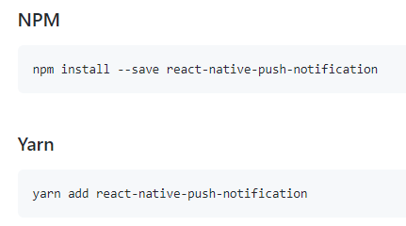
İlk önce push notification modülünü kuruyoruz ve android platformu için kurulumu yapıyoruz.
Daha sonra push notification’ı configure ediyoruz. buralar genelde kopyala yapıştır kurulum olduğu için adımları bize gösterdiği adımları takip etmemiz yeterli. biz buraları anlatmayacağız.
https://github.com/zo0r/react-native-push-notification

Slide 3
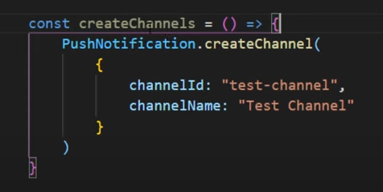
Android’de bir notification yaratmak için bunu bir channel içerisinde yapmalıyız.
Uygulamamızın ilk ekranı olan login page'de push notification'ı import ediyoruz ve daha sonra channel'ı oluşturmaya yarayan fonksiyonumuzu yazıyoruz.
channelID ve channelName attributelerini yazıyoruz.

Slide 4
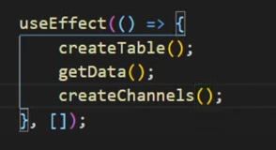
Daha sonra bu fonksiyonu useEffect'in içine koyuyoruz ki login page'in ilk çalıştığında notification channel'ımız oluşsun.

Slide 5
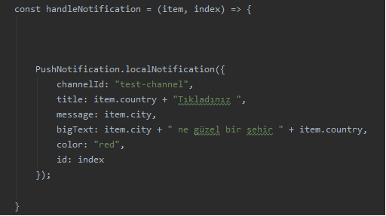
Daha sonra uygulamanın home screenindeki itemlere yani şehirlere tıkladığımızda notification'ların gelmesini istediğimiz için home page dosyamıza geçiyoruz ve push notification'ı import ettikten sonra notification'ları yönetmek için handleNotification oluşturuyoruz ve onPress ile kullanıyoruz çünkü tıklayınca gelmesini istiyoruz bildirimin.
handlenotification içine PushNotification.localNotification yazarak local notification gönderiyoruz.
parametre olarak channelID, title ve text giriyoruz.
bigText = daha uzun textler için kullanılır.
color ile rengini belirtebiliriz.

Slide 6
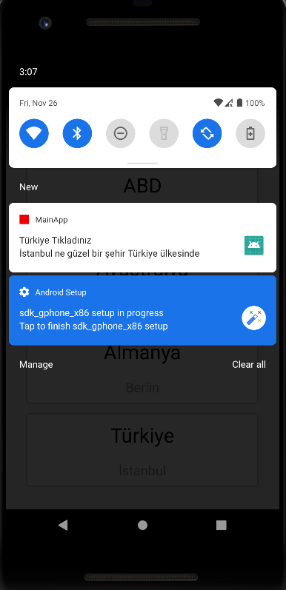
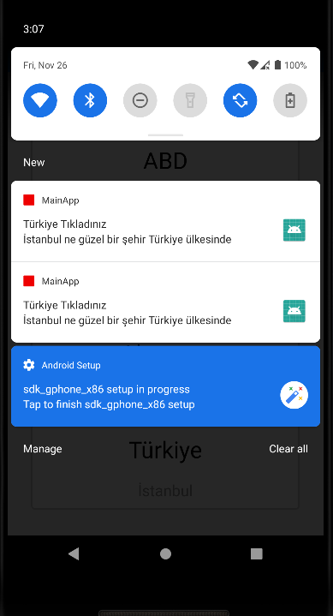
id: index verirsek, eğer önceden aynı notification gelmişse ve şu an aynısından bir daha geliyorsa bu bildirimi yeni bir bildirim gibi göstermez. eğer bunu vermezsek aynı bildirimden bile gelse ayrı ayrı olarak yeni bildirimler olarak gösterir.

Slide 7
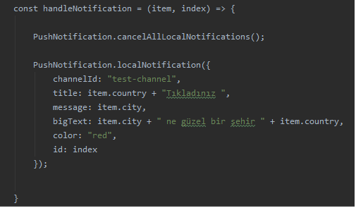
PushNotification.cancelAllLocalNotifications() ile daha önceden gönderilmiş olan local notificationları silebiliriz.

Slide 8
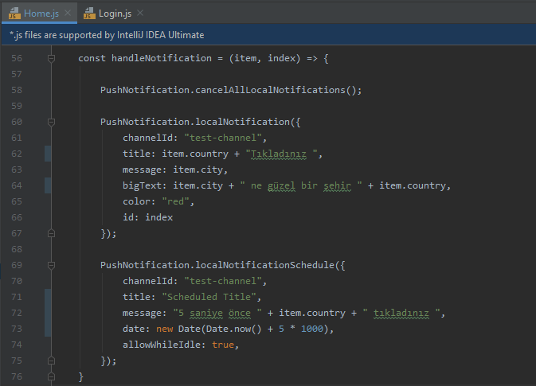
PushNotification.localNotificationSchedule ile istediğimiz zamanda notification gönderebiliriz.
channelID : Channel’ımızın ismini yazıyoruz.
title: Gösterilmesini istediğimiz başlığı yazıyoruz.
message: Gösterilmesini istediğimiz mesajı yazıyoruz.
date: Notification'ının ne zaman gönderilmesini istediğimizi yazıyoruz.
allowWhileIdle: true -> Telefon bekleme durumundayken de bildirim gönderilmesini sağlar.

Slide 9
Şimdi uygulama üzerinden notificationlarımızı gösterelim.

Slide 10
Push notification module'unu kullanarak, firebase'den push notification göndermek istiyoruz.

Slide 11
İlk olarak react-native-push-notification ve firebase kurulumlarını yapmalıyız:
ilk olarak "npm install --save react-native-push notification" yaparak modülü indiriyoruz
ve https://github.com/zo0r/react-native-push-notification adresinde android için gerekli kodları bize belirtilen ilgili dosyalara ekliyoruz.
daha sonra firebase’in kurulumunu aynı şekilde yapıyoruz.

Slide 12
Şimdi firebase console'a giderek yeni bir proje oluşturuyoruz.
firebase console'da sol tarafta Engage kısmında Cloud Messaging kısmına giriyoruz.
yukarıdan android kısmını seçiyoruz.
android package name'i android/AndroidManifest.xml dosyasından (package="com.mainapp") alıyoruz ve devam ediyoruz.
google-services.json dosyasını bizim için oluşturuyor. bu dosyayı android/app/ içerisine koyuyoruz ve devam ediyoruz.
daha sonra ide'mizi açıyoruz ve console'dan appimiz içindeki android klasörüne "cd android" komutuyla giderek gradle dosyamızı ./gradlew clear ile syncliyoruz.
daha sonra proje dosyamıza geri gidip "npm run android" yazıp uygulamamızı çalıştırıyoruz.

Slide 13
Kurulum kısmımız bitti. Şimdi notification’ımızı gönderelim.

Slide 14
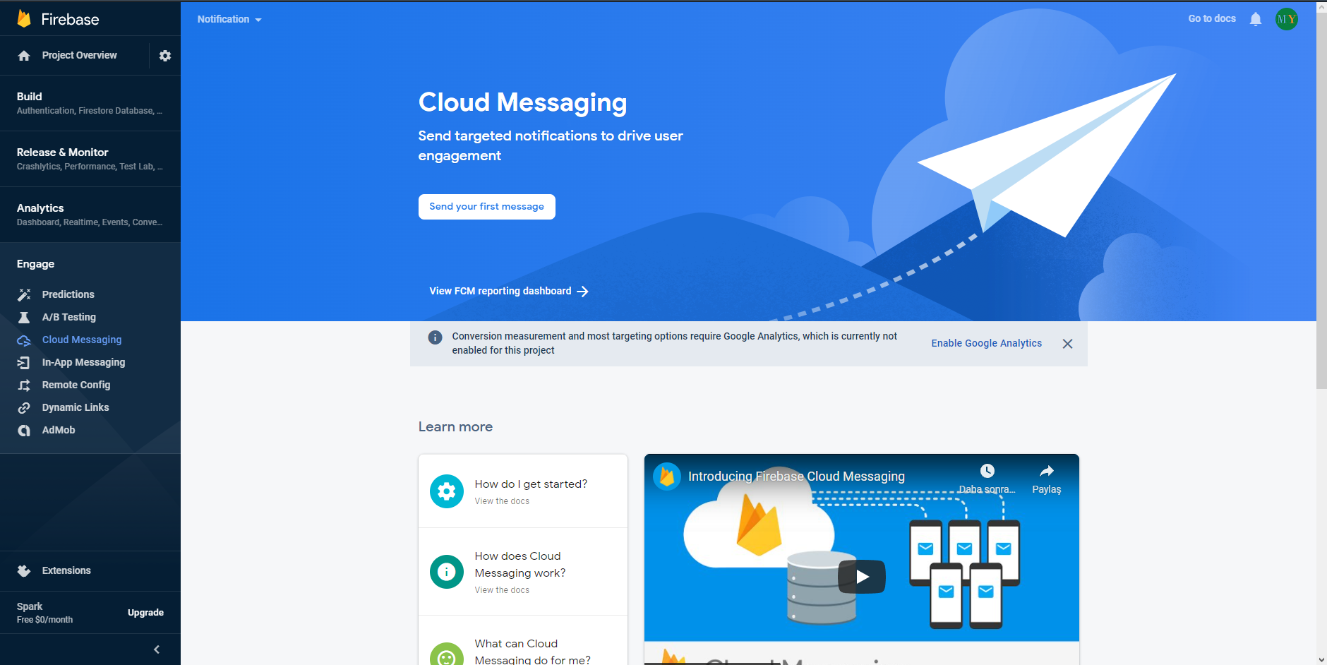
Firebase Console'a giderek sol tarafta "Engage" kısmında "Cloud Messaging" kısmına giriyoruz ve "Send your first message" kısmına tıklıyoruz.

Slide 15
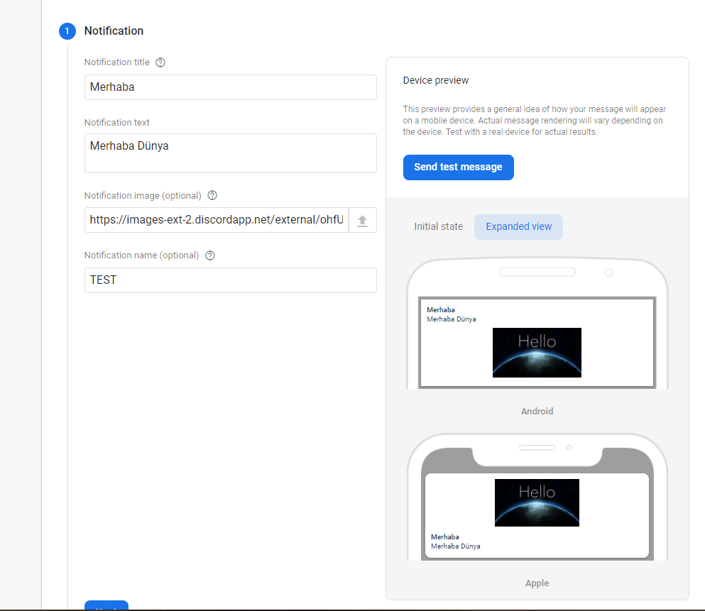
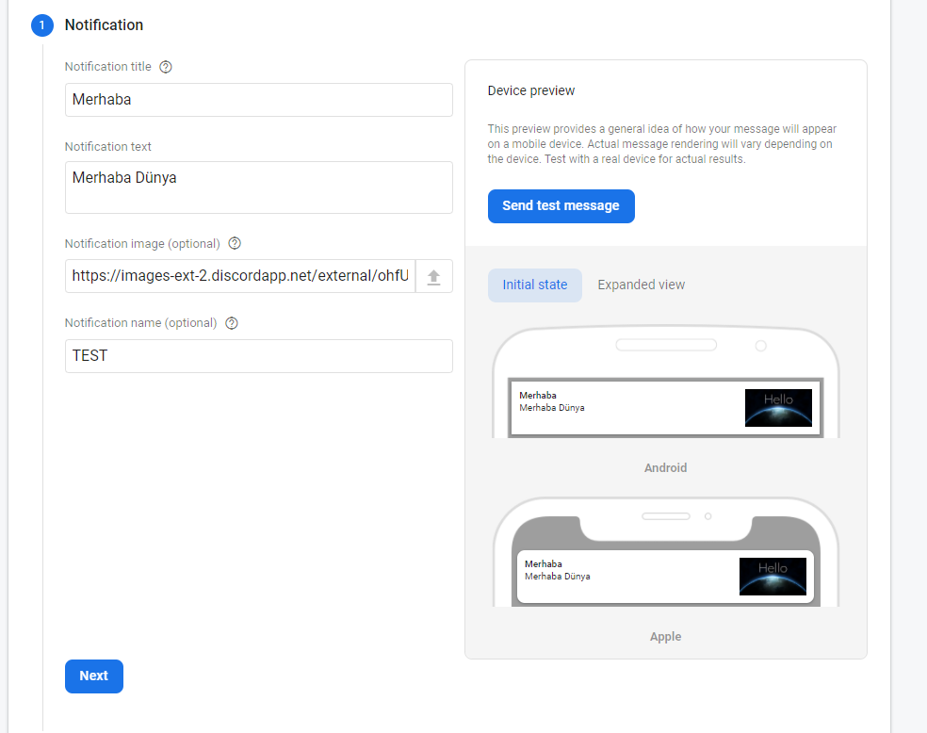
Sağ altta yollamak istediğimiz mesajın ön izlemesini görebiliriz.
Notification title ve text'ini ekliyoruz.
istersek resim de yükleyebiliyoruz.
notification name’i, bizim notificationları kolay yönetmemiz için verdiğimiz bir opsiyonel alan.

Slide 16
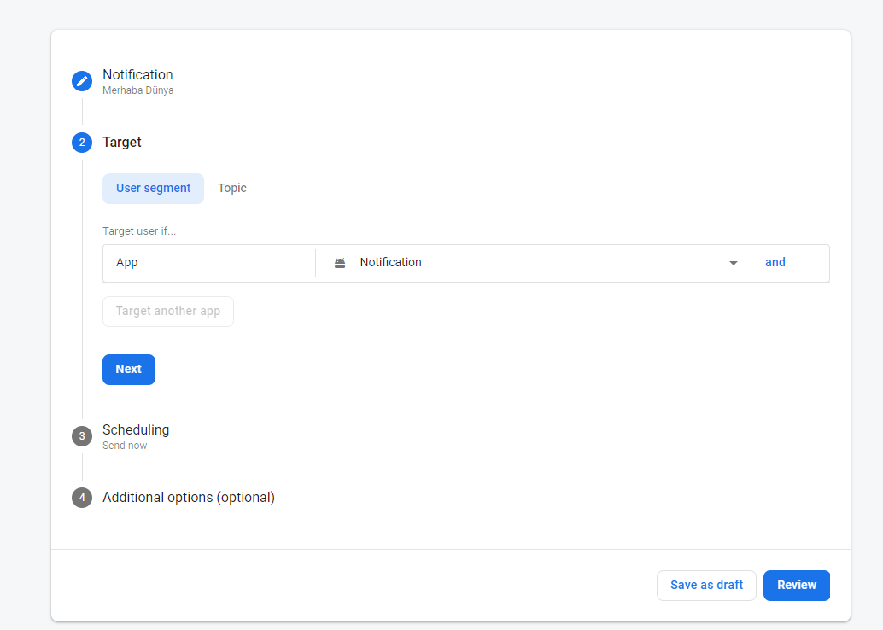
target kısmından uygulamamızı seçiyoruz.

Slide 17
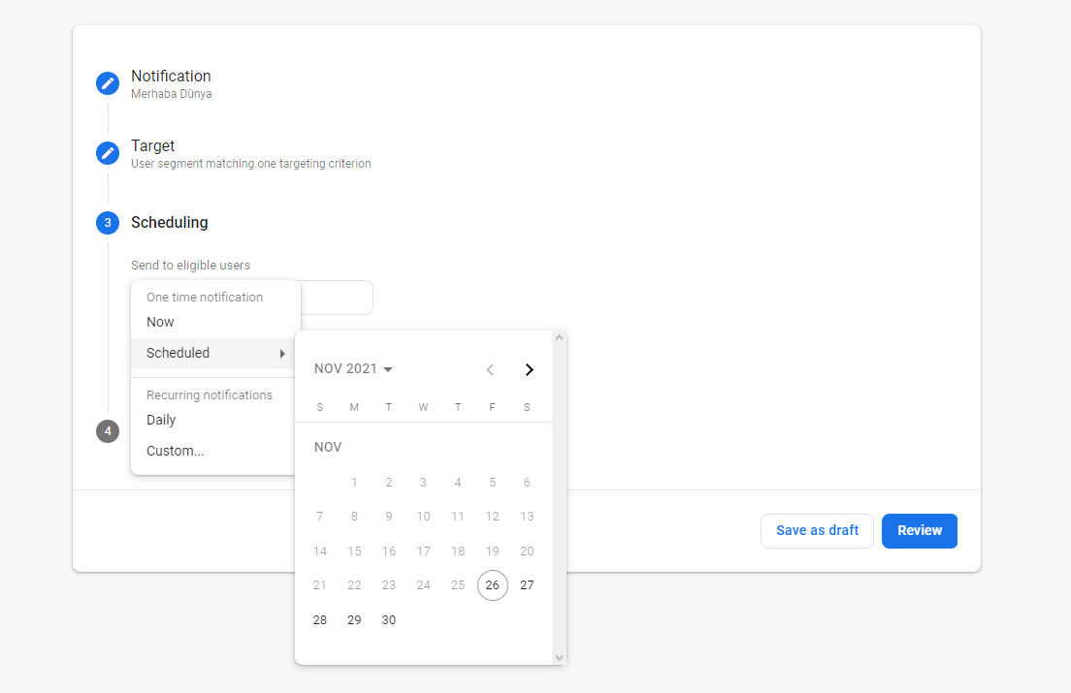
daha sonra scheduling kısmından ne zaman gönderileceiğini seçiyoruz. biz hemen gelmesini istiyoruz(now).

Slide 18
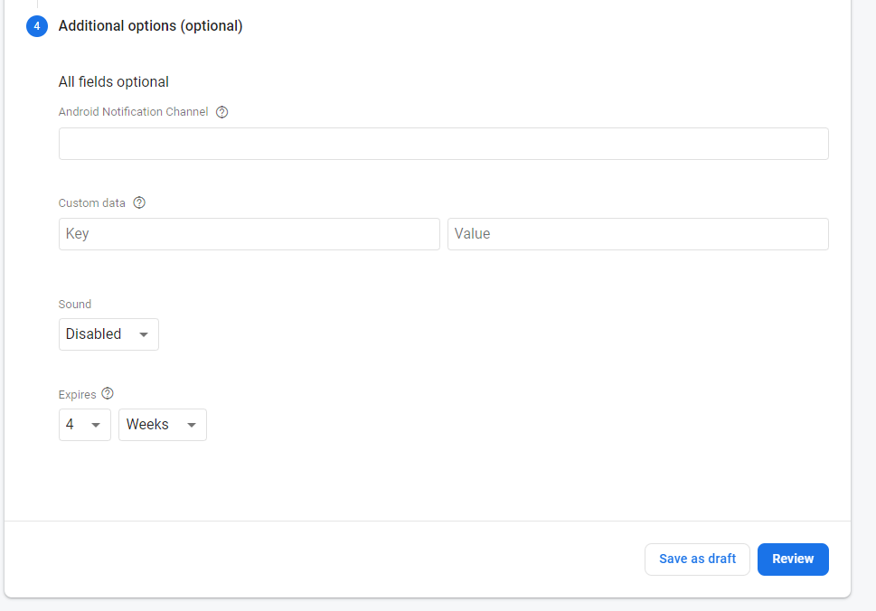
daha sonra additional options kısmından istediğimiz şeyleri ekleyebiliyoruz. notification sound, expiring date gibi.

Slide 19
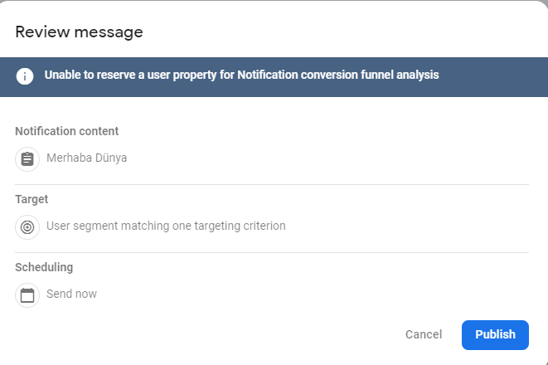
Sonra review ediyoruz ve publish ediyoruz notification'ı.

Slide 20
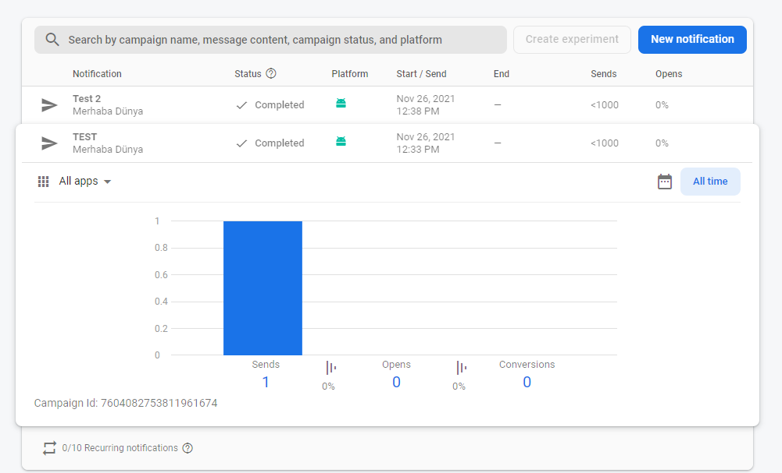
firebase console'da cloud messaging bölümünün notifications sekmesinden görebiliriz send kısmında.

Slide 21
Şimdi demo uygulamamıza firebase üzerinden bir push notification gönderelim.

